Slide 1
Sommaire
Introduction
La musique andalouse
L’andalou ou tarab al âla
Le melhoun
Le gharnati
Les aissawa
Gnawa
La dakka de Marrakech
Les différentes musiques berbères
L’ahidous
Reggada
La musique du Sahara
Les festivals au Maroc
Conclusion

Slide 2
Introduction
La musique marocaine est plurielle et se compose de quatre grands genres musicaux différents et d'une grande variété : la musique gnawa, le chaâbi, la andalouse, et la musique berbère. Chaque groupe musical est lui-même constitué de sous-groupes régionaux et divisé en « moderne » et « traditionnel ».

Slide 3
La musique andalouse marocaine
De nos jours, au Maroc, cette musique se subdivise en 3 genres :
le genre Gharnati
le genre Melhoun
le genre Andalou

Slide 4
l'andalou ou tarab al âla
Aujourd'hui, ce genre est pratiqué dans de nombreuses villes du Royaume : Fès, Tanger, Tétouan, Taza, Safi..; il dérive de différents courants ou écoles ayant existé dans l'Espagne andalouse.
Connue sous le nom de moussiqua al-âla, il s'agit d'une musique de cour d'une civilisation raffinée, jouée et chantée par un orchestre. Celui-ci est composé de plusieurs instruments à cordes, et ses membres sont tous vêtus en tenues officielles marocaines.

Slide 5
le melhoun
L'origine du Melhoun est une forme musicale savante, relativement moderne qui remonte au XIIe siècle. Elle emprunte ses modes à la musique arabo-andalouse en simplifiant ses modes. Elle se développe sous une forme littéraire ne respectant pas la structure grammaticale classique (le Qasidah).

Slide 6
le gharnati
Le Gharnati est un autre courant du patrimoine Andalou/Mauresque.
L'instrument principal du gharnati, c'est le Oud (guitare andalouse), mais il y a aussi les fameuses derboukas et bendir.
Le chant se partage entre un soliste et les choristes-instrumentistes.

Slide 7
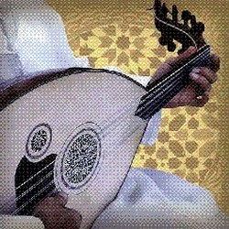

Slide 8
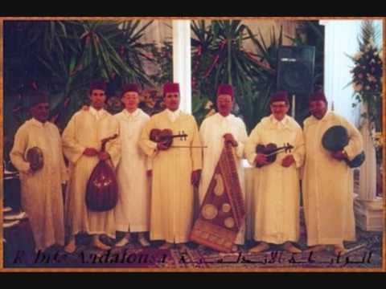

Slide 9
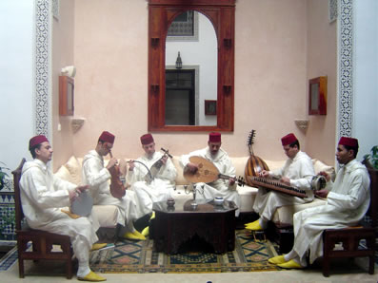

Slide 10
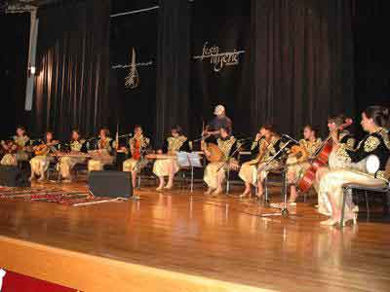

Slide 11
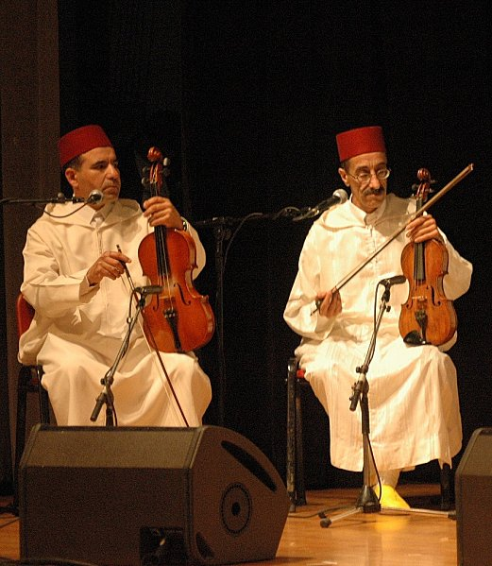

Slide 12
les aïssaoua
Fondée au XVIe siècle par Sidi Mohamed Ben Aïssa, cette confrérie religieuse se rattache au soufisme. Son centre spirituel (zaouia) principal se trouve à Meknès où son fondateur est enterré. Ils constituent une confrérie et se trouvent principalement dans la région Meknès et de Fès.

Slide 14
Gnawa
Le nom GNAWA dériverait du mot GUINEE (ancien Empire du Soudan Occidental), même si une partie seulement de ces populations vient de cette région d'Afrique.
Ils se sont ensuite métissés à la population locale et se sont formés en confrérie (avec un maître et un style vestimentaire particulier) pour créer une musique et un culte original, mélangeant des apports africains et arabo-berbères.
Au Maroc, le berceau de la musique Gnawa est propre à la Région d'Essaouira où l'on trouve aussi des gnawa berbères et juifs.

Slide 16
La Dakka de Marrakech
En marocain, cette musique est dite dakka el Marrakchia ; elle est spécifique du Maroc.
Les mains maintenues droites applaudissent à plat sur toute leur surface, avec les doigts écartés ou joints, produisant ainsi un son fort particulier.
Comme son nom l’indique, la Dakka El Marrakchia est originaire de la ville impériale de Marrakech et est principalement mise en valeur lors de la fête religieuse de Achûra (célébrée le dixième jour du Nouvel An musulman).

Slide 17
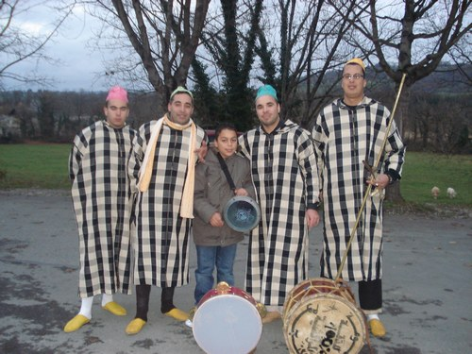

Slide 18
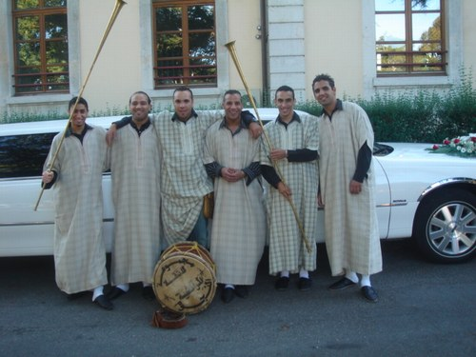

Slide 19
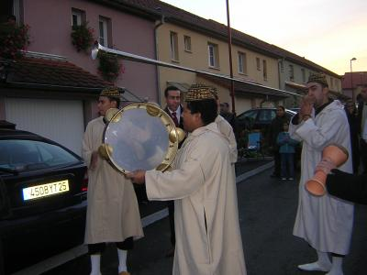

Slide 20
les différentes musiques berbères
La musique amazigh (berbère) est, elle aussi, divisée en trois grands groupes suivant les régions ( et donc les langues régionales) :
Et ces musiques sont accompagnées de la danse suivante:
La musique tachelhit de l’Anti-Atlas, dans le Sud marocain.
La musique tamazight du Moyen-Atlas.
La musique tarifit de la chaîne des monts rifains.

Slide 21
Ahidous
L’ahidous est une danse traditionnelle, pratiquée par les tribus berbères du Moyen Atlas au Maroc.
Hommes et femmes, coude à coude, forment des rondes souples et ondulantes, accompagnés de chants (en berbère) rythmés par le bendir.

Slide 22
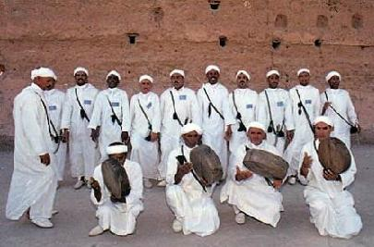

Slide 23
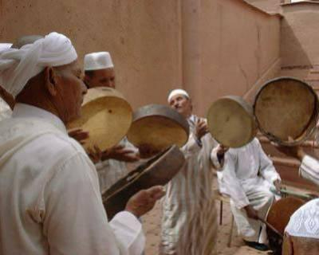

Slide 24
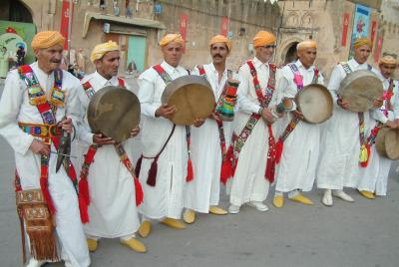

Slide 25
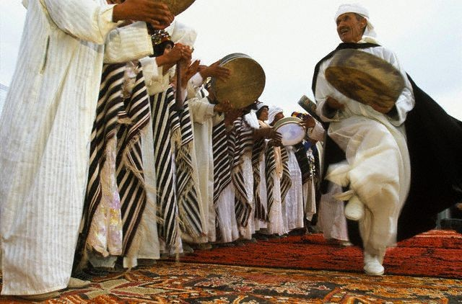

Slide 26
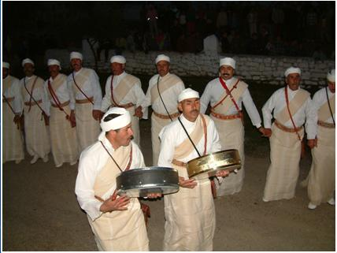

Slide 27
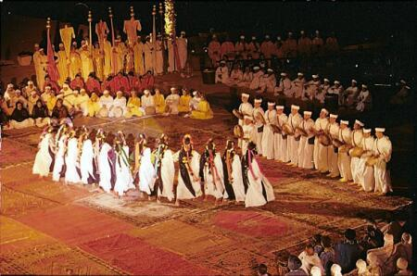

Slide 28
Reggada
La reggada est une danse traditionnelle, née dans les monts Beni Snassen (Berkane). Elle s'est répandue au RIF voisin et de l'autre côté de la frontière algérienne (Maghnia, Oran...).
La Reggada se rapproche d'autres musiques locales comme el mangouchi et l'alaoui. On la danse avec des mouvements d'épaules, un fusil (ou un bâton), en frappant des pieds contre le sol, au rythme de la musique.

Slide 30
Musique du Sahara dite Musique Hassaniyya et Musique du Sud
Les Sahraouis du Sahara occidental connaissent une caste de griots mais les circonstances ont énormément évolué, notamment à cause des guerres incessantes depuis 1958 (avec l’Espagne et le Maroc).
Beaucoup de musiciens ont alors choisi de s’exprimer, sans être membres de cette caste professionnelle, notamment pour répondre à l’urgence d’une expression engagée.
La musique se joue sur luth et tambour ; ce dernier étant joué par les femmes. Cette musique et ses poèmes abordent les problèmes de l’homme sahraoui, ses coutumes et traditions.

Slide 32
Les festivals au Maroc
Festival des Musiques populaires d'Agadir (juillet)
Festival des Arts Populaires de Marrakech (juin)
Festival de Gnaoua d'Essaouira (Juin)
Festival de Musique Sacrée du Monde de Fès (mai / juin)
Festival de Mawazine de Rabat ( mai)

Slide 33
Conclusion
Tout ce que nous venons de présenter ne prouve qu’une seule vérité :
La diversité des arts au Maroc.

Slide 34
Réalisé par les élèves
Salma Naouaoui
Meriame Nasraoui
Mehdi Laamyem, élèves marocains.
Merci pour votre attention

